Slide 1
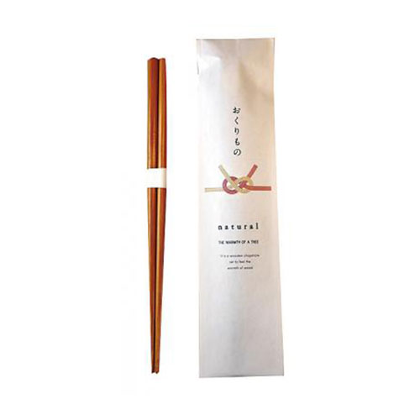
【提案書】
竹箸 おくりもの袋入
特徴
おくりもの袋に収納したエコな竹箸。お箸は天然素材の竹、袋は森林認証制度を受けた紙袋を使用。地球環境に配慮した商品なので、企業のノベルティに使用すればイメージアップにも繋がります。
商品写
納期
納期スペース
仕様
素材:天然竹
サイズ:全長約22.5cm
包装:紙袋入り
お見積
お見積りスペース

